Slide 1

下一代面向先的框架
刘协雍
2018/11/01

Slide 2
contents
核心理念
研发流程之坑
Our fantasies
总而言之
产品构思
幻想公式
功能拆分
没有未来的未来？
其他技术

Slide 3
核心理念
先
x
快
设计快、开发快、测试快、部署快、变更快
便
新
变

Slide 4
研发流程之hole no.1
框架之坑
无论是三方框架、二方框架、编程语言底层或者操作系统，多多少少都存在特殊的坑
如mvc的二方框架中，需要拷贝修改的文件到指定文件夹，每次部署均会遇到这个问题

Slide 5
研发流程之hole no.2
工具之坑
Eclipse、maven、jdk版本等等使用过程中，不同的环境或者配置均有一些坑，都需要开发人员自行理解解决
在数据库脚本管理中，也同样有问题，经常出现各库不一致，
漏提交等等事件

Slide 6
研发流程之hole no.3
流程之坑
需求调研》设计》研发》测试》部署》业务上线
环节太多，技术使用细节过多，每一步都会花费大量时间，也会出现很多问题。

Slide 7
研发流程之hole no.4
需求之坑
需求变化带来了，程序修改、修改后即需要全量的测试
新的需求同时要考虑旧的功能，耦合之处均需要设计、开发
、测试

Slide 8
研发流程之hole no.5
交流之坑
客户、销售、需求、研发、测试的理解如何达成一致也是很大的问题

Slide 9
研发流程之hole no.6
升级之坑
框架升级的坑，框架升级是必要的，每次升级产品的风险太高，耗时耗力，即使是小版本更新都容易出问题，大版本升级必出问题

Slide 10
幻想空间
客户、需求、设计之间交流讨论的是什么？
是否存在一种统一的类语言来描述这个？？？
我认为
Xuqiu本身可以拆分为细小的行为、操作，我把这个东西命名为意图（intent）
比如：
客户需要修改企业名称、这就是一个intent，而编辑页面上面的textbox + save 即使这个intent的实现
Intent是相对固定的，跨平台的

Slide 11
IOM
Intent oriented model 面向意图的模型
将intent整合成为一个整理，即是iom

Slide 12

幻想空间
为什么存在bug？
bug的本质原因是因为存在人来写的code，彻底消灭bug的办法就是没有code
Intent能否没有对应的code，即
完成对应功能？
1、一行智能代码解决所有问题
2、生成的预定义（可控）代码

Slide 13
幻想空间
预定义的可控代码的问题？
1、扩展成为问题，不能指望preCode解决任何问题
2、针对intent改变，重新生成code必然对之前的扩展修改进行冲击
3、codeXcode的耦合会导致后续生成逻辑上不可行
可能可以这么解决：
1、preCode和extCode完全分离，preCode不能修改
2、codeXcode完全解耦

Slide 14
幻想空间
多端问题？
是否可以配置一个intent，同时在多端实现？
Intent是跨平台的，如我想修改报关单的数据的功能，是同时想在pcWeb端、mobile、pad上面都有这个功能
模板方式是否能解决这种问题？
相同的intent，对应不同的模板实现相同的intent

Slide 15
幻想空间
如何没有code，是否是就不用测试，或者部分不用测试？
研发流程如此之多，根源是通过管理流程解决其中会出错的部分。
是否能够缩减这个流程
需求调研》设计》开发》测试》部署》上线》完成
需求讨论》开发》测试》部署》上线》完成
需求讨论》开发》完成
需求讨论》完成？？？

Slide 16
more幻想空间
It can be…
开发环境即生产环境，生成即对外可用
完全前后端分离，IOC方式实现后端特殊接口，对于后端没有的方法和接口，前端直接定义返回值，后端实现后即切换回去
前端的模板需要实现多端（pcweb、mobile、pad、小程序）
编辑的可见即所得
减小测试量，测试只需要测试扩展代码和，扩展的界面操作
流程上自动实现灰度发布和版本管理
自动生成单元测试
解决数据库schema依赖问题、数据库自动初始化、数据库智能导入数据、增加数据库脚本管理工具

Slide 17
总而言之
核心思想
1、需求配置的意图越多越好，程序员的代码越少越好，需要测试的点就少
2、意图是能修改的，支持可变的，自动代码和扩展代码完全分开
3、缩减开发、测试、部署中的环节，做到开发完及部署好，快速初始化数据
4、框架升级做到单元测试全覆盖，不采用传统测试

Slide 18
产品构思
1、一个公网在线的开发平台
2、需求、产品经理、设计人员直接通过在线编辑，产生IU，选择生成的模板和定义后台接口返回数据、快速生成半成品项目
3、需求与客户直接沟通项目需求，在线调整功能，确定最终效果
4、开发根据半成品项目中需要完善的接口完成接口部分的开发，自测工作
5、如过pm要求测试，那么对接口和扩展进行测试
6、完成以上步骤，项目即完成

Slide 19
幻想公式
传统开发之最完美情况：
需求调研+用户交流（3d）
需求文档及确认（2d）
设计及设计评审（3d）
开发（10~15d）
测试及bug修改（7d）
部署及线上确认（3d）
最短时间：28d
实际预估（各环节均有来回）：60~70d

Slide 20
幻想公式
Xdo开发模式：
需求调研+用户交流（3d）
需求文档及确认（无）
设计及设计评审（无）
开发（2~5d）（开发部分扩展接口）
测试及bug修改（无）
部署及线上确认（无）
最短时间：5d
实际预估：10d

Slide 21

幻想公式
至少5X 效率提升？
复杂项目？？？10X，30X？

Slide 22
功能简单拆分
1、intent设计和收集
2、配置界面设计（在线编辑器）
3、自动部署运行设计
4、项目模板接口规则设计（可以是软接口，还是硬接口）
项目需要支持数据库自动修改、生成和扩展分离
5、项目模板设计（每种平台一个模板）

Slide 23

没有未来的未来？

Slide 24
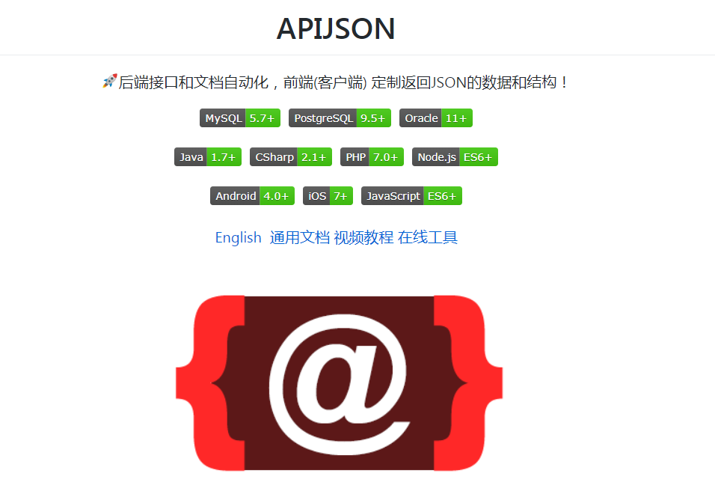
技术bonus

